Slide 1
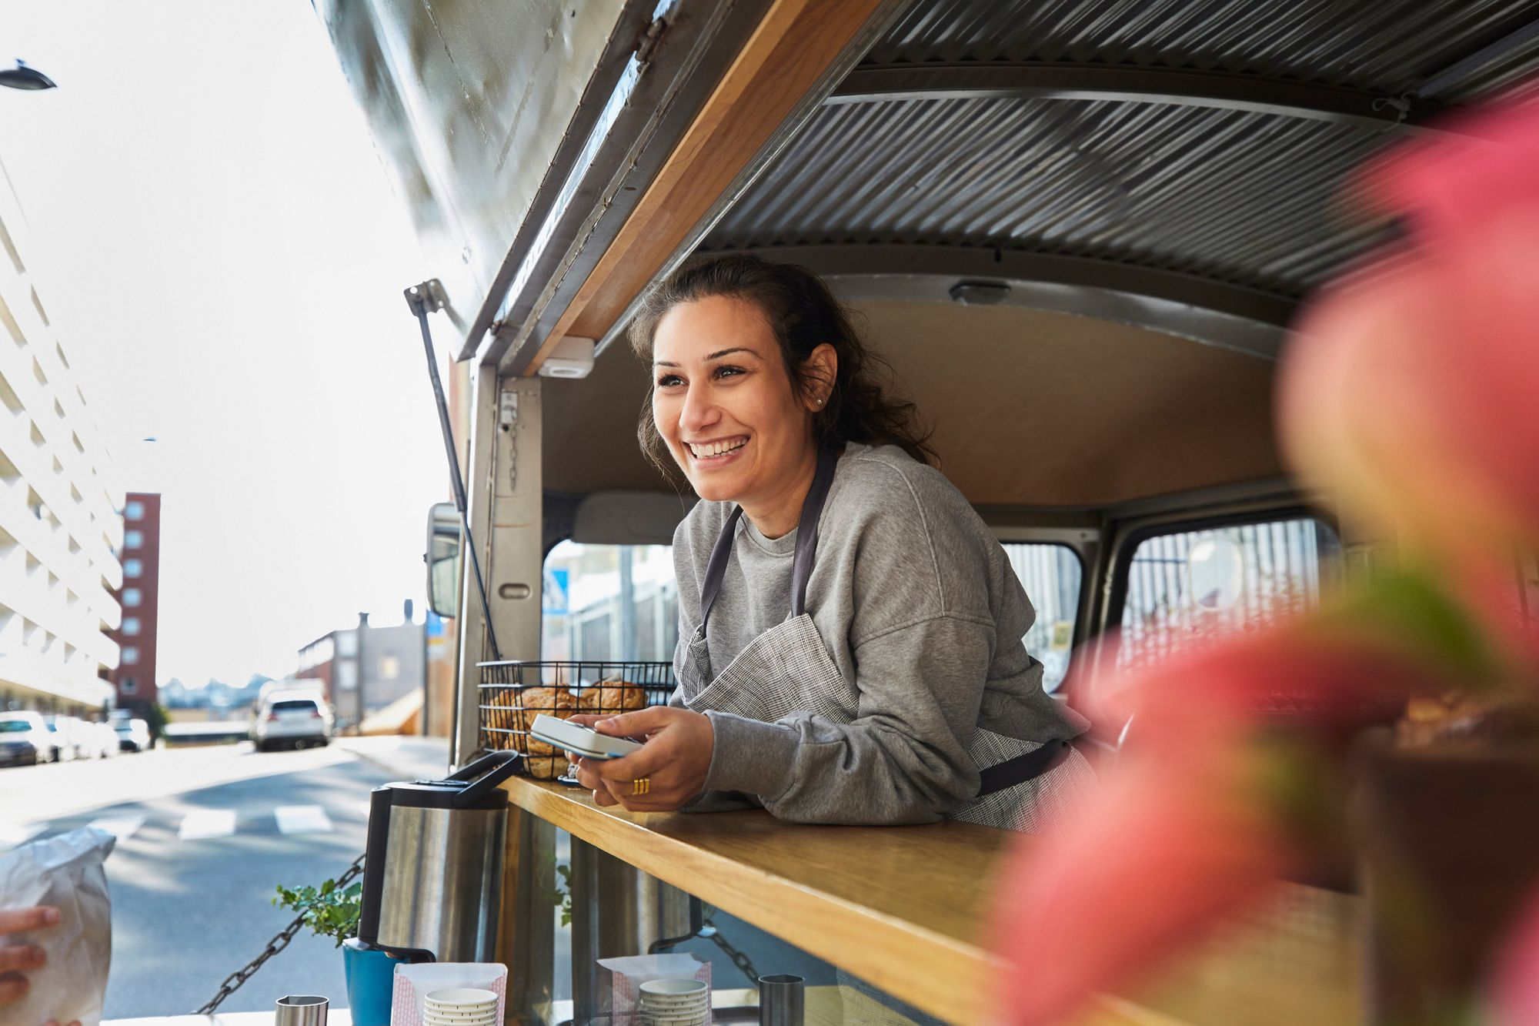
STAP 3.
UW BEDRIJF STARTEN
www.3kitchens.eu

Slide 2
Inhoud
01
Ondernemen - Producten maken versus diensten leveren
02
Bedrijfsvoering - Het 'Hoe' van zakendoen
03
Het juridische gedeelte van zakendoen
04
Starten via een online bedrijf
05
Start een bedrijf met je eigen website

Slide 3
Leerdoelen - Stap 3: Je bedrijf opstarten
Aan het einde van stap 3 ben je in staat om:
Aan het einde van deze stap zul je in staat zijn om:
Begrijp het verschil tussen het verkopen van een voedingsproduct en het aanbieden van een voedingsgerelateerde dienst en kies welke weg het beste bij je past.
Plan de belangrijkste operationele stappen voor het runnen van je voedingsmiddelenbedrijf, waaronder het opzetten van de keuken, apparatuur, inkoop en verpakking.
Begrijp wat je juridische opties zijn (eenmanszaak, maatschap of vennootschap met beperkte aansprakelijkheid) en weet hoe je je bedrijf moet registreren.
Ontdek manieren om online te verkopen, inclusief het gebruik van platforms zoals Etsy of Amazon, en begrijp wat je nodig hebt om te beginnen.
Besef de waarde van een eigen website en ken de mogelijkheden om er een te bouwen met een klein budget.
Wees je bewust van alternatieve bedrijfsmodellen zoals sociale ondernemingen en collectieven die aansluiten bij gemeenschaps- en doelgerichte doelen.

Slide 4
01
Ondernemen ...
Producten maken versus een dienst leveren

Slide 5
ZAKEN DOEN - UW KEUZES
In dit gedeelte nemen we je mee door de verschillende en toegankelijke manieren om een bedrijf te starten en te runnen.
Een voedingsproduct maken of een dienst verlenen
Parttime of seizoensbasis
En je dan meenemen op een avontuur van de mogelijkheden
van het starten van een online levensmiddelenbedrijf

Slide 6
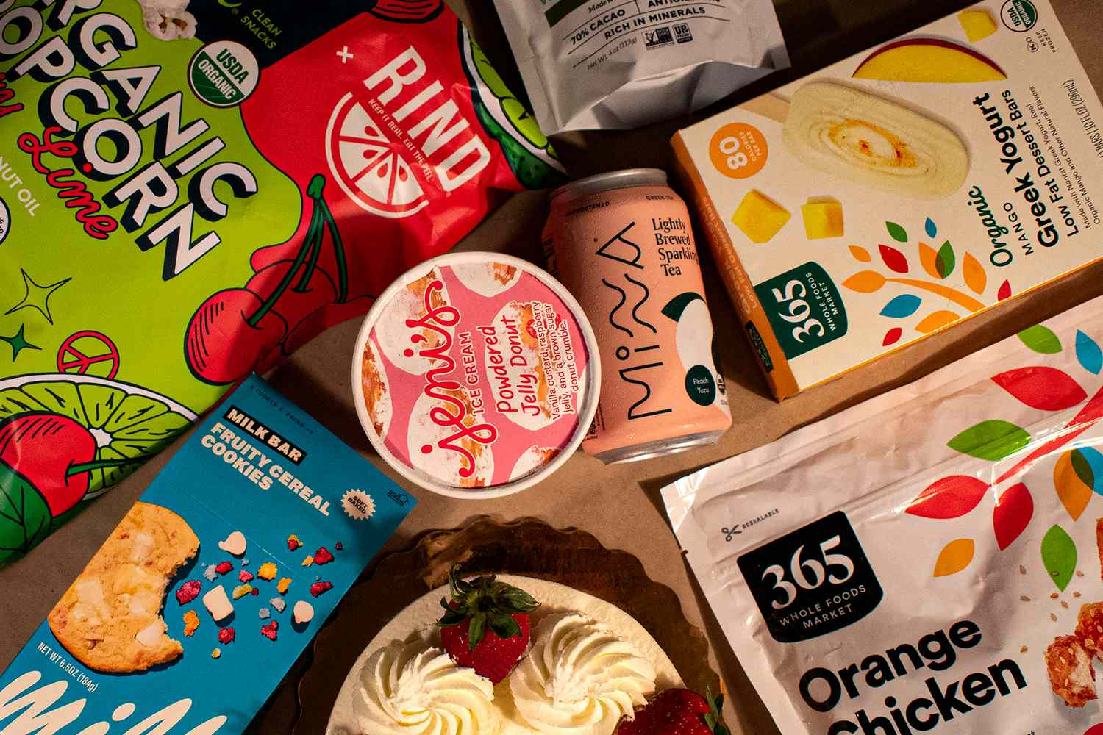
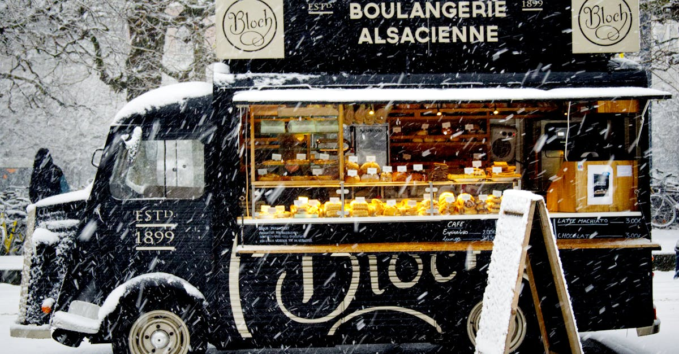
VOEDSELPRODUCTEN MAKEN/EEN DIENST LEVEREN
Een voedingsproduct is iets dat je klanten kunnen zien, aanraken, proeven of mee naar huis nemen - zoals een potje zelfgemaakte chutney, een bakje baklava of verpakte kruidenmixen. Dit zijn producten die je maakt of bereidt en vervolgens verkoopt, vaak met verpakking, labels en duidelijke prijzen. Veel migrantenvrouwen beginnen hier - thuis koken, verkopen op lokale markten of leveren aan winkels of cafés.
Een foodservice daarentegen is gebaseerd op je vaardigheden en gastvrijheid. Het kan gaan om privécatering voor evenementen, een voedselkar, het organiseren van pop-up diners, het aanbieden van kooklessen of het bereiden van maaltijden op maat. Klanten kopen jouw tijd, talent en zorg, niet iets dat ze kunnen aanraken voordat ze zich vastleggen. Hier is je vermogen om vertrouwen op te bouwen, goed te communiceren en een geweldige ervaring te bieden net zo belangrijk als het eten zelf.

Slide 7
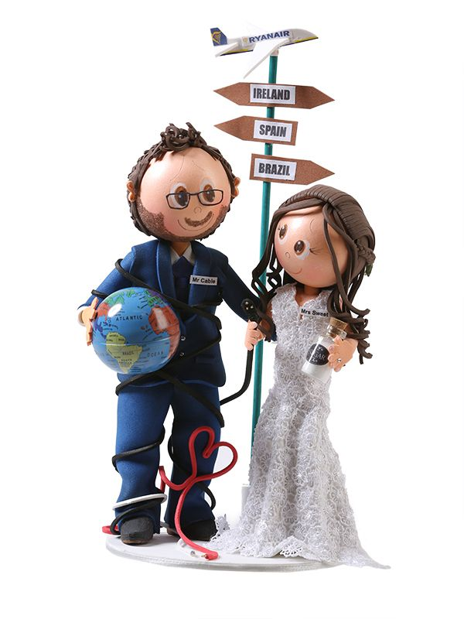
PRODUCTEN MAKEN - EEN VOORBEELD
www.soyou.ie
Ana Tereza Rodrigues kwam vanuit Goiânia, Brazilië naar Dublin/Ierland. Ze was klaar voor nieuwe kansen. Ana worstelde een paar jaar om de taal te leren terwijl ze een paar baantjes had. Op een dag, aangemoedigd door haar vriendin, werd So You geboren. Ze maakt verbazingwekkende taarttoppers voor alle gelegenheden, zoals bruiloften, verjaardagen en doopfeesten.
De toppers zijn heel bijzonder en uniek. Ana verkoopt via haar website www.soyou.ie
Haar verhaal stond in de Irish Times. Lees en laat je inspireren De 'vastberadenheid en grit' van migrantenvrouwen vinden vorm in start-ups (irishtimes.com)

Slide 8
Ana Tereza deelt haar ervaring...
Ana Tereza heeft zich inmiddels uit het bedrijf teruggetrokken, maar haar lessen zijn leerzaam voor nieuwe ondernemers.
"Het was niet erg gemakkelijk omdat de taalbarrière de eerste moeilijkheid is," zei mevrouw Rodrigues. "We moeten overal naar zoeken en we kennen niet overal de terminologie van."
Ana liep tegen barrières aan, zoals toen ze een lening van €10.000 aanvroeg voor materialen. "Ik heb het één keer geprobeerd, maar het werd niet goedgekeurd, en ik heb het nooit meer geprobeerd," vertelt Ana.
Ze hoopt op een dag een eigen pand te hebben waar ze zowel kan werken als haar producten kan laten zien.
"Ik zou graag een winkeltje hebben. Dat zou mijn droom zijn."

Slide 9
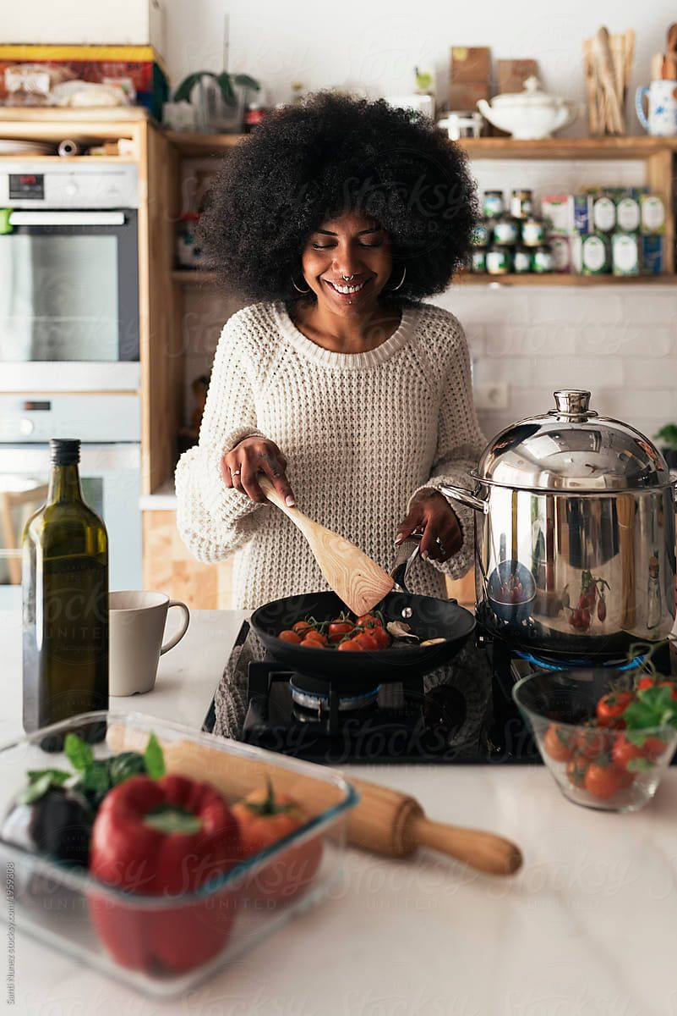
DIENSTEN WANNEER HET BUDGET KRAP IS
Als er weinig geld is, zijn je grote idee en je vaardigheden het krachtigste wat je hebt.
Veel levensmiddelenbedrijven zijn ideaal om met weinig of geen geld te beginnen.
Ze hebben vaak geen fysieke winkel, dure apparatuur of grote voorraad nodig. In plaats daarvan vertrouwen ze op je ervaring, je cultuur en je vermogen om zinvolle contacten te creëren door middel van eten.
Zelfs als het je droom is om ooit een verpakt product te verkopen, kan beginnen met een dienstverlenend bedrijf een slimme eerste stap zijn, waarmee je een reputatie kunt opbouwen, je ideeën kunt testen en geld kunt verdienen terwijl je groeit.

Slide 10
DIENSTEN WANNEER HET BUDGET KRAP IS
Voorbeelden van levensmiddelenbedrijven die je met een budget kunt beginnen:
Catering aan huis in uw gemeenschap en op evenementen
Maaltijdbereiding of thuisbezorging (bijv. traditionele gerechten)
Kooklessen - persoonlijk of online, waarbij je je cultuur en recepten deelt
Pop-up diners of supperclubs
Straatvoedselkraampjes of -karren (seizoensgebonden of op basis van evenementen)
Privékoks voor kleine evenementen of families
Foodstyling of fotografie als je van presentatie houdt
Voedseltours of culturele verhalen vertellen via de keuken
Dit soort bedrijven kan vaak beginnen in je eigen keuken, met je eigen gereedschap, en stap voor stap groeien.

Slide 11
DIENSTEN WANNEER HET BUDGET KRAP IS
Of het nu gaat om je kookkunsten, gastvrijheid, kennis van traditionele recepten of de manier waarop je mensen samenbrengt rond eten, elke vrouw heeft iets waardevols te bieden. Waarschijnlijk heb je al vaardigheden, recepten, technieken, kennis of ervaring waar anderen voor willen betalen.
Het opzetten van een foodservicebedrijf is een van de meest flexibele manieren om een inkomen te verdienen als:
Je wilt slechts parttime of seizoensgebonden werken
Je moet vanuit huis werken
Je begint net in een nieuw land
Je hebt geen eerdere bedrijfservaring of formele kwalificaties
Je cultuur, je eten, je zorg, dit zijn geen kleine dingen. Ze vormen het hart van je bedrijf.

Slide 12
ZELFEVALUATIE
Vraag jezelf af: "Welke voedselgerelateerde vaardigheid heb ik waarvoor anderen zouden kunnen betalen?"
Het zou kunnen:
Koken of bakken voor anderen
Een traditioneel gerecht uit jouw cultuur leren
Kleine evenementen organiseren of mensen ontvangen
Maaltijden bereiden voor drukke mensen of ouderen
Kruidenmengsels, sauzen of conserven maken
Verhalen vertellen en voedselderfgoed delen
Schrijf er zoveel mogelijk op. Begin met wat je kent en waar je van houdt, bouw verder op je marktonderzoek en daar kan je bedrijf beginnen.
Download en vul onze Keukens: Zelfevaluatie voor foodservicebedrijven
Dubbelklik op het pictogram om te openen

Slide 13
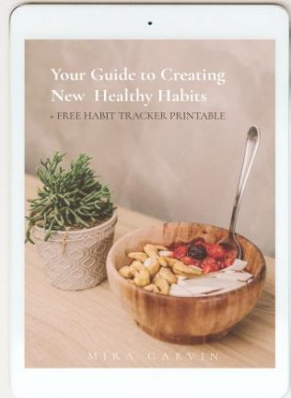
EEN PERSOONLIJKE DIENST VERKOPEN - EEN VOORBEELD
Mira Garvin woont in Dublin, maar komt oorspronkelijk uit Mauritius, en heeft van haar passie voor eten in haar nieuwe thuis een bedrijf gemaakt als gezondheids- en voedingscoach.
Uitdagingen op het gebied van welzijn leidden ertoe dat Mira een blog over voeding begon en een opleiding tot voedingsdeskundige volgde. Een voorbeeld van een van haar diensten is Project Me, een programma van 10 weken voor moeders met pasgeborenen om hen te helpen eenvoudige, gezonde maaltijden te maken.
Klik om te lezen

Slide 14
PARTTIME BEGINNEN KAN EEN OPTIE ZIJN
DEELTIJDBEDRIJF
Voor veel vrouwen, vooral als ze in een nieuw land beginnen of andere verantwoordelijkheden hebben, is het een slimme en krachtige keuze om parttime een levensmiddelenbedrijf te beginnen. Deze aanpak helpt:
Verlaag uw financiële risico's - u hoeft niet eerst een grote investering te doen
Test het water - ontdek of zelfstandig ondernemerschap bij je leven en persoonlijkheid past
Zelfvertrouwen opbouwen - je idee uitproberen en al doende leren
Verdien terwijl je leert - zelfs kleine stappen kunnen geld opleveren en nieuwe kansen bieden
Je kunt later altijd groeien en meer tijd, diensten of klanten toevoegen wanneer je er klaar voor bent.
SEIZOENSGEBONDEN BEDRIJVEN
Een andere flexibele optie is het runnen van een seizoensgebonden foodservicebedrijf, dat werkt rond vakanties, schoolroosters of culturele evenementen. Deze kunnen fulltime zijn tijdens bepaalde maanden of parttime gedurende het hele jaar. Voorbeelden zijn:
Koken of catering voor religieuze of culturele vieringen
Straatvoedsel of snacks verkopen tijdens zomerfestivals of markten
Maaltijden voor de feestdagen of speciale evenementen voorbereiden
Pop-ups of eetkraampjes in drukke seizoenen (zoals Ramadan, Kerstmis, enz.)
Nogmaals, je hoeft niet alles tegelijk te doen. Jouw keuken, jouw timing, jouw manier.

Slide 15
EEN PARTTIME BEDRIJF OPZETTEN - EEN VOORBEELD
Mabel Chah kwam in 2013 vanuit Kameroen naar Ierland. Toen ze in een centrum voor directe voorzieningen in Sligo woonde, was ze een van de drijvende krachten achter Sligo Global Kitchen, dat asielzoekers de kans geeft om hun eigen gerechten te koken in de keuken van The Model Arts Centre en de lokale gemeenschap uitnodigt om een maaltijd te delen.
Mabel startte haar eigen parttime bedrijf Chah's Hot Sauce dat ze kon combineren met haar studie en haar zang/songwriting.

Slide 16
04
BEDRIJFSVOERING - HET 'HOE' VAN EEN LEVENSMIDDELENBEDRIJF

Slide 17
WORDT OPERATIONEEL!
Dit is de praktische kant van het starten van een levensmiddelenbedrijf, waar je uitzoekt hoe alles in het echte leven werkt. Het gaat over de dagelijkse beslissingen en fysieke hulpmiddelen die je nodig hebt om je eten te maken, te serveren en te verkopen, thuis, in een gedeelde keuken of in een marktkraam.
Je moet er rekening mee houden:
Waar je je eten bereidt - thuiskeuken, gedeelde ruimte, pop-up locatie
Welke apparatuur en gereedschappen je nodig hebt - potten, verpakking, koeling, aflevercontainers
Waar je je ingrediënten en voorraden vandaan haalt - lokaal, duurzaam of cultureel inkopen
Hoe blijf je veilig en legaal - voedselhygiëne, traceerbaarheid, reinheid en compliance
Hoe je je voedsel verpakt en bewaart - voor markten, online bestellingen of bezorging
Hoe je proces werkt - van koken tot verkopen en betaling ontvangen
Het kiezen van de juiste ruimte om te koken is een van de belangrijkste en meest praktische beslissingen die je zult nemen. Dit is van invloed op je wettelijke inrichting, hygiënische normen, de benodigde apparatuur en hoe je in de loop der tijd gaat uitbreiden. Laten we eens kijken naar een aantal opties...

Slide 18
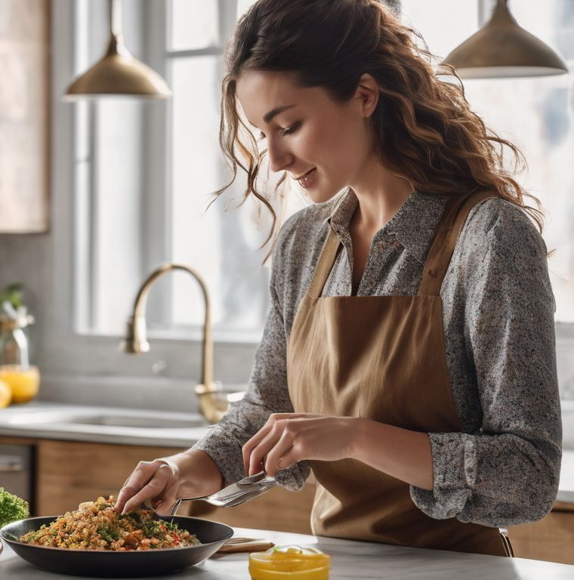
1. Waar ga je je eten bereiden?
Staan je persoonlijke leefomstandigheden je toe om vanuit een thuiskeuken te produceren?
#
In veel EU-landen mag je legaal voedsel bereiden vanuit huis, maar alleen als je keuken voldoet aan bepaalde gezondheids- en veiligheidsnormen. Dit is vaak toegestaan voor niet-bederfelijke voedingsmiddelen met een laag risico (zoals jam, kruidenmengsels of gebakken producten) of voor kleinschalige catering.
Dingen om te overwegen:
Heb je een aparte opslag voor zakelijke ingrediënten en apparatuur?
Is je keuken erg schoon en rommelvrij?
Kunt u ervoor zorgen dat huisdieren of kinderen de productie niet verstoren?
Moet je je thuiskeuken registreren bij de plaatselijke voedselautoriteiten?
💡 Neem contact op met je plaatselijke gemeente of voedselveiligheidsagentschap (ze hebben vaak richtlijnen in meerdere talen).

Slide 19
1. Waar ga je je eten bereiden?
Mag je legaal thuis voedsel produceren?
Elk EU-land, en vaak ook elke stad, heeft andere regels. Je zult het volgende moeten doen:
Registreer je levensmiddelenbedrijf bij de lokale overheid
Een cursus voedselveiligheid of een hygiënecertificaat volgen
Sta open voor gezondheidsinspecties thuis
Persoonlijke en zakelijke kookruimte duidelijk scheiden
Als je twijfelt, neem dan eerst contact op met:
Uw gemeentekantoor
Het plaatselijke bureau voor voedselveiligheid of de volksgezondheidsdienst
Een plaatselijke vrouwenonderneming of steungroep voor migranten - zij hebben vaak informatie in jouw taal

Slide 20
1. Waar ga je je eten bereiden?
Gemeenschappelijke keukens/Incubators
Als je huis niet geschikt of toegestaan is, kun je tijd huren in een geregistreerde keuken die ontworpen is voor kleine bedrijven. Dit zijn geweldige opties omdat ze al voldoen aan de voedselveiligheidsnormen en beschikken over de professionele apparatuur die je nodig hebt.
Wat zijn dat?
Gedeelde keukens: Commerciële keukens waar meerdere kleine levensmiddelenbedrijven per uur/dag huren. Vaak gebruikt door cateraars, bakkers of pop-upkoks.
Gemeenschapskeukens/incubators: Deze keukens, meestal gerund door non-profits of lokale raden, ondersteunen micro-ondernemingen met ruimte, training en mentorschap.
Ze omvatten vaak opslag, koelruimtes, leveringsruimten en soms verpakkingsondersteuning.
Voordelen:
Je hoeft niet te investeren in dure apparatuur
Toegang tot schone, legale, professionele ruimte
Kansen om in contact te komen met andere kleine voedselproducenten
Zoektermen: "kantinekeuken", "voedselincubator", "samenwerkingskeuken".

Slide 21
2. WELKE UITRUSTING HEB JE NODIG?
Een levensmiddelenbedrijf beginnen betekent niet dat je meteen een professionele keuken nodig hebt. Veel vrouwen beginnen met wat ze al hebben en investeren geleidelijk naarmate hun bedrijf groeit. Dit gedeelte helpt je om na te denken over de gereedschappen, apparatuur en benodigdheden die je nodig hebt om je eten veilig en efficiënt te produceren, verpakken en verkopen zonder te veel uit te geven.
Begin met wat je al hebt. Maak de balans op voordat je iets nieuws koopt:
Welke potten, pannen, bakplaten of messen gebruik je al?
Heb je een blender, fornuis of oven die goed werkt?
Kun je je eettafel gebruiken om dingen voor te bereiden of in te pakken?
Is je gereedschap in goede staat en gemakkelijk schoon te maken?
Tip: Houd zakelijk gebruik indien mogelijk gescheiden - gebruik bepaalde keukengerei of containers alleen voor je voedselbedrijf.

Slide 22
2. WELKE UITRUSTING HEB JE NODIG?
Verschillende soorten voedsel vereisen verschillende gereedschappen. Hier zijn veelvoorkomende categorieën:
Voor droge voeding of conserven (bijv. kruidenmengsels, chutneys, sauzen):
Grote potten om te koken of te conserveren
Weegschaal voor portioneren
Blender of molen (voor specerijen, pasta's, enz.)
Trechter, pollepels, mengkommen
Glazen potten, flessen of hersluitbare voedselveilige zakjes
Etiketten (handgeschreven of afdrukbaar)
Om te bakken:
Bakvormen, bakplaten, spuitzakken, spatels
Elektrische handmixer of staande mixer Maatbekers, digitale weegschaal
Oven thermometer
Koelrekken
Luchtdichte containers of dozen voor transport

Slide 23
2. WELKE UITRUSTING HEB JE NODIG?
Verschillende soorten voedsel vereisen verschillende gereedschappen. Hier zijn veelvoorkomende categorieën:
Voor catering of warm eten:
Grote kookpotten, tandoors, rijstkokers, slowcookers
Hittebestendige containers voor levering
Thermometers (om ervoor te zorgen dat voedsel warm/koud blijft)
Herbruikbare of composteerbare verpakking
Grote borden, serveergerei
Geïsoleerde zakken voor levensmiddelen (voor bezorging of markten)
Handig:
Labelprinter of inkjetprinter
Vacuümsealer (voor versheid)
Afleverschaal (voor het berekenen van verzendkosten)
Opbergrekken of -rekken
Lamineermachine

Slide 24
2. WELKE UITRUSTING HEB JE NODIG?
Verpakking
Verpakkingen zijn een cruciaal onderdeel van je voedingsmiddelenbedrijf om je product te beschermen, vertrouwen op te bouwen, je culturele identiteit uit te drukken en je te onderscheiden op de markt.
Waarom een goede verpakking belangrijk is
Voedselveiligheid: Houdt uw product vers, schoon en onbezoedeld
Wettelijke naleving: Helpt te voldoen aan de voedselveiligheidswetten (bijv. etikettering, verzegeling)
Branding: Het vertelt je verhaal nog voordat iemand je eten proeft
Klaar voor transport: Sterk genoeg om levering of een marktdag te overleven
Klantervaring: Ziet er professioneel uit en schept vertrouwen

Slide 25
2. WELKE UITRUSTING HEB JE NODIG?
Soorten verpakkingen op basis van product
Warm/bereid voedsel (catering/bezorging)
Milieuvriendelijke meeneemverpakkingen (karton, composteerbaar plastic)
Thermische zakken of folie om warmte vast te houden
Verzegelbare stickers voor klantvertrouwen
Aparte vakken voor sauzen, brood, rijst, enz.
Gebakken Goederen
Kartonnen dozen met inzet (voor gebak/cakes)
Composteerbare zakken of doorzichtige biologisch afbreekbare wikkels
Vetvrij papier aan de binnenkant om olievlekken te voorkomen
Sterke basis om te stapelen of tentoon te stellen
Kruidenmixen, droge mixen, theeën
Hersluitbare zakjes van kraftpapier met venster
Zip-lock foliezakjes
Kleine glazen of PET-potjes met schroefdeksel
Het labelgebied moet vlak en zichtbaar zijn
Jams, Chutneys, Sauzen
Glazen potten met luchtdichte deksels
Hitteverzegelde deksels voor veiligheid op de plank
Veiligheidslabels/veilige verzegelingen

Slide 26
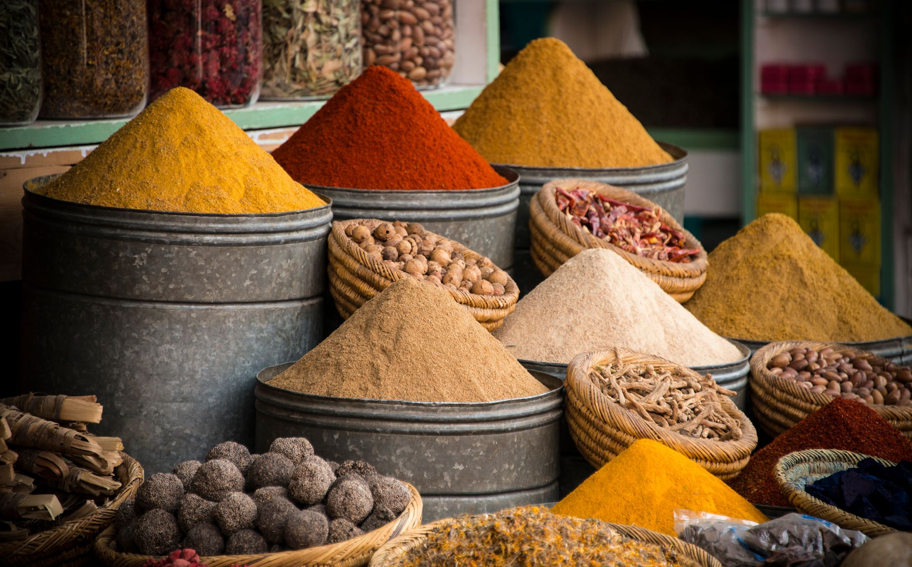
3. Waar haal je je ingrediënten en benodigdheden vandaan?
Lokaal, duurzaam of cultureel inkopen
Wat je kookt wordt bepaald door waar je toegang toe hebt en hoe je het inkoopt. Of je nu gerechten bereidt uit je thuisland of een mix maakt van lokale en traditionele ingrediënten, hoe en waar je inkopen doet maakt deel uit van je bedrijfsverhaal.
Belangrijkste doelen bij sourcing:
Betrouwbare kwaliteit - Vers, veilig en consistent
Eerlijke prijzen - betaalbaar nu en schaalbaar als je groeit
Authenticiteit en betrouwbare leveranciers -Trouw aan je culturele wortels of gekozen keuken
Duurzaamheid - Indien mogelijk, minder afval en ondersteuning van lokale ecosystemen

Slide 27
3. Waar haal je je ingrediënten en benodigdheden vandaan?
Soorten leveranciers die u kunt overwegen
1. Lokale markten en boeren
Geweldig voor verse producten, kruiden, eieren en zelfs honing of granen
Vaak flexibeler voor kleine bestellingen
Bouwt connecties op in je lokale omgeving
Vraag naar bulkkortingen of "imperfecte" artikelen tegen een lagere prijs
2. Etnische kruidenierswinkels
Essentieel voor culturele ingrediënten (bijv. injera-meel, tamarindepasta, bakbananen)
Help je recepten authentiek te houden
Velen leveren ook verpakkingen of kruiden in bulk
3. Groothandel Cash & Carry Winkels
Grotere hoeveelheden tegen lagere prijzen (zoals Metro, Makro, Suma, enz.)
Zakelijke registratie nodig om toegang te krijgen
Goed voor droge goederen, oliën, bakingrediënten, verpakkingen
4. Online voedsel leveranciers
Handig als lokale toegang beperkt is (vooral voor zeldzame ingrediënten)
Let op de verzendkosten - in bulk kan geld besparen
Controleer altijd op door de EU goedgekeurde voedselveiligheidspraktijken

Slide 28
3. Waar haal je je ingrediënten en benodigdheden vandaan?
Vragen die u moet stellen bij het kiezen van leveranciers
Is dit product veilig en mag het in mijn land worden gebruikt voor wederverkoop?
Is de kwaliteit consistent (smaak, textuur, versheid)?
Wat zijn de minimale bestelhoeveelheden? Is het verkrijgbaar in kleine hoeveelheden of moet ik grote hoeveelheden kopen?
Kunnen ze op verzoek specifieke producten voor je bestellen?
Past dit ingrediënt bij het verhaal dat ik met mijn eten wil vertellen?
Kan ik deze leverancier vertrouwen met levering en betrouwbaarheid?
Zijn de prijzen eerlijk en stabiel?
Bieden ze kredietvoorwaarden of betalingsflexibiliteit? (Kun je een week later betalen als dat nodig is? Staan ze open voor kleine zakelijke overeenkomsten?)
Zijn ze vriendelijk en steunen ze kleine, door migranten geleide bedrijven? Zullen ze je met respect behandelen en openstaan om meer te leren over je ingrediënten?
Kun je na verloop van tijd een goede relatie opbouwen?

Slide 29
4. Hoe blijf je legaal en veilig?
Als mensen jouw eten eten, vertrouwen ze hun gezondheid aan jou toe. Het is jouw taak om dat voedsel veilig te houden, van je keuken tot hun handen. Je moet je voorbereiden op
Voedselhygiëne- en veiligheidstraining
In de meeste EU-landen moet je een basiscursus voedselveiligheid volgen, vaak een "Food Handler's Certificate" of "HACCP-training" genoemd. Deze zijn meestal online beschikbaar, goedkoop of gratis, en in meerdere talen. Sommige gemeenten of migrantencentra bieden ze zelfs gratis aan voor starters.
Zoek op "cursus voedselveiligheid + uw stad/land" om lokale opties te vinden
Registratie van je levensmiddelenbedrijf
Je moet je levensmiddelenbedrijf registreren bij de lokale overheid, zelfs als je vanuit huis werkt of het parttime doet. Dit is meestal gratis of goedkoop, maar moet gebeuren voordat je begint met verkopen. Autoriteiten kunnen je keuken inspecteren, maar dat is niet om je te betrappen, maar om je veilig te houden en je te begeleiden.
In Zweden gebeurt dit via de Zweedse voedselautoriteit (Livsmedelsverket): Frankrijk, via de DDPP; Ierland, via de HSE; en Nederland via de Nederlandse Voedsel- en Warenautoriteit (NVWA).

Slide 30
4. Hoe blijf je legaal en veilig?
Als mensen jouw eten eten, vertrouwen ze hun gezondheid aan jou toe. Het is jouw taak om dat voedsel veilig te houden, van je keuken tot hun handen. Je moet je voorbereiden op
Voedselhygiëne- en veiligheidstraining
In de meeste EU-landen moet je een basiscursus voedselveiligheid volgen, vaak een "Food Handler's Certificate" of "HACCP-training" genoemd. Deze zijn meestal online beschikbaar, goedkoop of gratis, en in meerdere talen. Sommige gemeenten of migrantencentra bieden ze zelfs gratis aan voor starters.
Zoek op "cursus voedselveiligheid + uw stad/land" om lokale opties te vinden
Registratie van je levensmiddelenbedrijf
Je moet je levensmiddelenbedrijf registreren bij de lokale overheid, zelfs als je vanuit huis werkt of het parttime doet. Dit is meestal gratis of goedkoop, maar moet gebeuren voordat je begint met verkopen. Autoriteiten kunnen je keuken inspecteren, maar dat is niet om je te betrappen, maar om je veilig te houden en je te begeleiden.
In Zweden gebeurt dit via de Zweedse voedselautoriteit (Livsmedelsverket): Frankrijk, via de DDPP; Ierland, via de HSE; en Nederland via de Nederlandse Voedsel- en Warenautoriteit (NVWA).

Slide 31
4. Hoe blijf je legaal en veilig?
Etiketteringsregels voor voedingsmiddelen
Als je je voedsel verpakt (potten, zakken, dozen), moet je etiket vermelden:
Naam product
Volledige lijst van ingrediënten (in volgorde van hoeveelheid)
Allergenen duidelijk aangegeven (bevat bijvoorbeeld: melk, tarwe)
Ten minste houdbaar tot
Nettogewicht
Uw naam/bedrijfsnaam & contactgegevens
Land van herkomst (indien niet lokaal)
Optioneel maar nuttig: bewaarinstructies, opwarmtips, een klein cultureel verhaal.

Slide 32
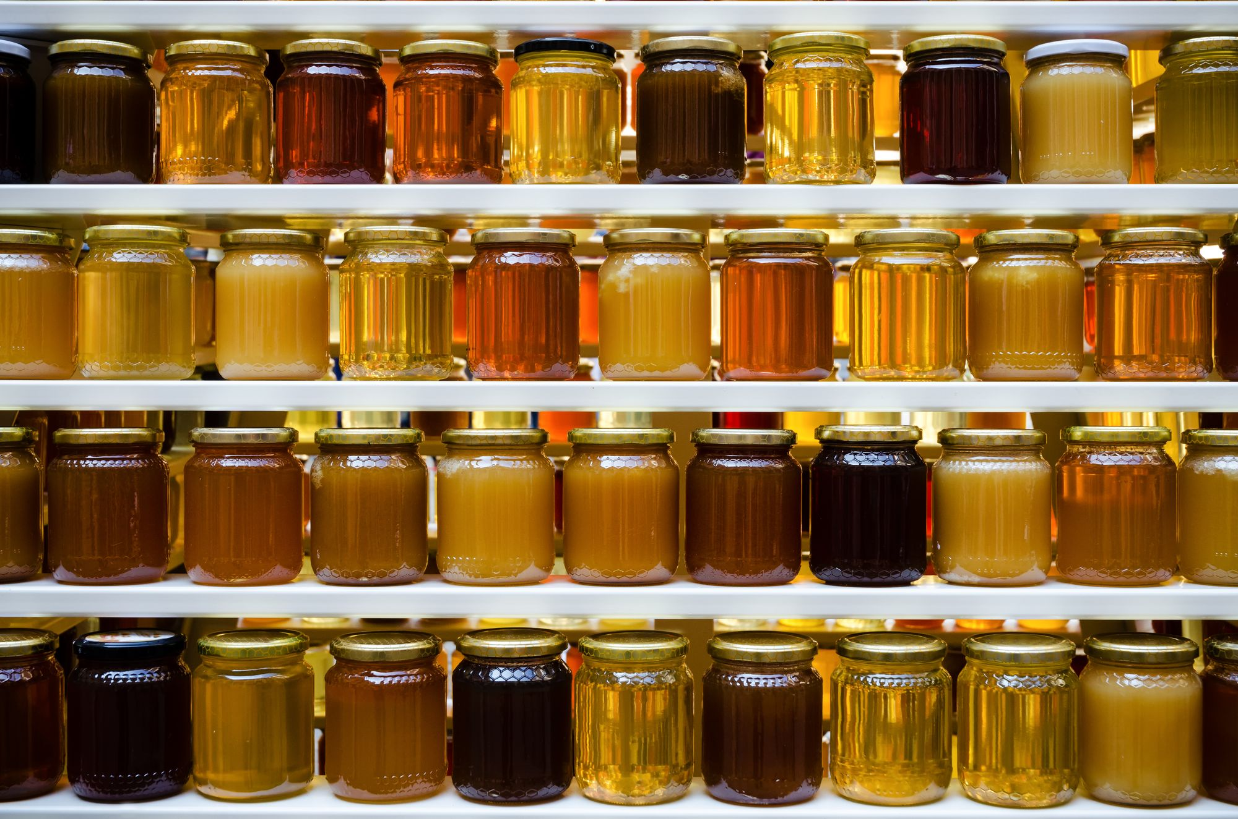
5. Hoe ga je je voedsel verpakken en bewaren?
Zodra je voedsel is gemaakt, moet het worden beschermd, gepresenteerd en bewaard, of het nu wordt verkocht op een markt, wordt geleverd aan een buurman of wordt verscheept over de grens. Met het juiste verpakkings- en opslagplan blijft je voedsel veilig, legaal en aantrekkelijk voor klanten.
Waarom het belangrijk is:
Bescherming - Voorkomt bederf, morsen en schade
Conformiteit - Voldoet aan de EU-wetgeving voor voedselveiligheid en etikettering
Branding - Laat je product er professioneel en speciaal uitzien
Bewaren - Houdt je voedsel vers en georganiseerd totdat het wordt verkocht
Overwegingen met betrekking tot de verpakking. Kies een verpakking die:
Voedselveilig, stevig genoeg voor verwerking en levering
Aantrekkelijk en geschikt voor het merk
Geschikt voor het type voedsel (droog, vloeibaar, breekbaar, enz.)
Milieubewust indien mogelijk (recyclebaar, composteerbaar)

Slide 33
6. Hoe uw proces werkt
Je voedselvoorzieningsketen en dagelijkse activiteiten plannen
Als je eenmaal weet wat je verkoopt en waar je het verkoopt, heb je een duidelijk plan nodig voor hoe alles stap voor stap in zijn werk gaat. Dit is je toeleveringsketen en productieplan, van de inkoop van ingrediënten tot het koken, verpakken en leveren.
Deze sectie helpt je om georganiseerd te blijven, tijd te besparen en je voor te bereiden op verrassingen.
Je voedselvoorzieningsketen
Dit omvat alles wat er gebeurt vanaf het moment dat je je ingrediënten koopt tot het moment dat je klant het eindproduct ontvangt. Een eenvoudig voorbeeld:
Ingrediënten kopen bij een leverancier
Bereid het eten in je keuken
Veilig verpakken en labelen
Bewaar het in een koele, schone ruimte
Lever het af bij de klant of waar je het gaat verkopen
Feedback en betaling ontvangen
Vraag jezelf af:
Welke stappen gebeuren er elke dag/week?
Waar kunnen er vertragingen of knelpunten zijn?
Vertrouw je te veel op één leverancier of tool?
Tijdlijn productie
Hoe lang duurt het om je voedsel te produceren? Dit omvat:
Ingrediënten zoeken (1-2 dagen?)
Bereidings- en kooktijd (2 uur? 8 uur?)
Koelen, verpakken en etiketteren
Leveren of opslaan
Je moet ook plannen maken voor:
Spoedbestellingen: Kun je de productie snel verhogen?
Vertragingen: Wat als je hoofdingrediënt niet op voorraad is?
Opschalen: Wat als je een grote bestelling krijgt, kun je die aan?

Slide 34
6. Hoe uw proces werkt
Je voedselvoorzieningsketen en dagelijkse activiteiten plannen
Kwetsbaarheid: Wat kan er misgaan?
Denk vooruit over mogelijke problemen:
Leverancier levert niet op tijd
Oven of koelkast gaat stuk
Verpakking raakt op
Een persoonlijk noodgeval weerhoudt je ervan te koken
Vraag jezelf af:
Hoe zou ik het risico beheren? (Back-up leverancier? Noodbatch?)
Zou het me volledig stoppen of alleen maar afremmen?
Hoe kan ik vertragingen professioneel uitleggen aan klanten?
💡 Zorg dat je een eenvoudig Plan B klaar hebt liggen voor je belangrijkste stappen.
Haalbaarheid van de productie
Koppel dit aan je marktonderzoek:
Komt het product overeen met wat klanten zeiden dat ze wilden?
Kun je genoeg maken om aan de vraag te voldoen zonder op te branden?
Is je prijsstelling realistisch voor je productietijd en -kosten?
Als iets te lang duurt of te veel kost om te maken, is het misschien niet haalbaar of moet je het vereenvoudigen.

Slide 35
VOORRAAD & MATERIALEN - WAAR JE REKENING MEE MOET HOUDEN
Voorraadomzet: Hoe snel moet je je voorraden aanvullen? Dit is een belangrijk cijfer om de verkoopsterkte van je bedrijf te beoordelen.
Speciale voorraadvereisten: Heb je een plan om seizoensgebonden voorraadbehoeften op te vangen?
Dit omvat een plan voor het bestellen van de levertijd.
Voorraadbeheer: Je moet een plan opstellen voor het controleren en beheren van de voorraad. Vergeet niet dat voorraad = je geld, dus zorg ervoor dat je dit heel strak beheert.
Betalingsvoorwaarden: Wees heel duidelijk over de basis van de leverancier-koperrelatie. Wat zijn hun betalingsvoorwaarden? Wat zijn hun leveringsvoorwaarden?
Back-up plan:
Het is belangrijk om een back-up plan te hebben voor het geval je een leverancier kwijtraakt of de leverancier niet aan je eisen kan voldoen. Dit kan opties van alternatieve leveranciers omvatten.

Slide 36
KWALITEIT - EEN HOGE PRIORITEIT
Want je eten is je reputatie.
In een klein levensmiddelenbedrijf is kwaliteit alles. Mensen herinneren zich niet alleen hoe je eten smaakt - ze herinneren zich ook hoe het hen liet voelen.
Als klanten het gevoel hebben dat ze kunnen rekenen op de consistente kwaliteit van je producten, zullen ze eerder geneigd zijn om je opnieuw zaken te doen.
Consistente kwaliteit vereist hard werk, aandacht voor detail en systemen om te controleren en te beoordelen of je producten voldoen aan de normen die je hebt gesteld.
Kwaliteitscontrole is een continu proces dat alles raakt, van inkoop tot productie tot distributie.

Slide 37
ZAKELIJKE VOORWAARDEN - WAAR JE AAN MOET DENKEN
Dit is echt een belangrijk gebied om vanaf het begin goed te regelen. In je algemene voorwaarden staan de belangrijke details die je met klanten deelt voordat ze tot aankoop overgaan, zodat ze elkaar begrijpen.
Soms ook T&C (algemene voorwaarden) genoemd - deze dekken
BETALINGSVOORWAARDEN - uw beslissingen over wanneer een klant betaalt - is het op basis van vooruitbetaling, onder rembours, 15 of 30 dagen krediet, eventuele boetes voor te late betaling?
LEVERINGSRANGEMENTEN - gratis levering of leveringskosten?
GARANTIE - op je werk biedt zekerheid, zelfs als het breed is. We bieden bijvoorbeeld een 30 dagen geld-terug-garantie op alle niet-bederfelijke artikelen. Bederfelijke artikelen kunnen niet worden geretourneerd.

Slide 38
ZAKELIJKE VOORWAARDEN - WAAR JE AAN MOET DENKEN
LEVERTIJDEN - Stel de verwachte leveringsdatums in vanaf het moment van bestelling
TERUGBETALINGS- OF RETOURBELEID -
- Ecommercesites geven dit beleid meestal een eigen webpagina. Als u
online producten verkoopt, kunt u deze beleidsregels ook in uw AV opnemen.
- Detailhandelaren hanteren normaal gesproken een apart retour- of restitutiebeleid.
- Voor dienstverlenende bedrijven hangt een retour- of terugkeerbeleid af van
uw dienst
PRIVACYVERKLARING - Als je persoonsgegevens verwerkt, heb je een Privacybeleid nodig. Het wordt nog steeds aanbevolen om vertrouwelijkheid te vermelden in je AV, maar je hebt ook een apart Privacybeleid nodig. Deze paragraaf hoeft niet lang te zijn.
Soms ook T&C (algemene voorwaarden) genoemd - deze dekken

Slide 39
HULP NODIG?
Hoewel je je bedrijf misschien opzet als een one woman show, moet je misschien plannen maken voor het aannemen van belangrijk personeel om je te helpen in het bedrijf. Dit kan een personeelslid zijn of een freelancer of onafhankelijke aannemer om je te helpen bij het uitvoeren van zakelijke functies.
Als je vanaf het begin personeel nodig hebt, denk dan aan je Startup Team:
Wie maakt deel uit van je opstartteam?
Wat wordt hun primaire verantwoordelijkheidsgebied? Beschrijf hun rol en taken en leg uit hoe ze gekwalificeerd of competent zijn voor deze taken.
Wat zullen ze je bedrijf kosten en kun je het je veroorloven om ze aan te nemen?

Slide 40
05
Het juridische gedeelte van zakendoen

Slide 41
KIEZEN HOE JE JE BEDRIJF OPZET IS EEN BELANGRIJKE STAP...
In dit gedeelte laten we je kennismaken met de belangrijkste ondernemingsstructuren en je opties. Het is belangrijk dat je de wetten op lokaal, staats- en federaal niveau begrijpt bij het opzetten van je nieuwe bedrijf.
Zakelijke ondernemingen kunnen op verschillende manieren gestructureerd worden, maar meestal zijn er drie juridische vormen.
Eenmanszaak
Partnerschap
Naamloze Vennootschap
Vervolgens laten we je kennismaken met enkele interessante en opkomende bedrijfsstructuren.

Slide 42
SOLE HANDELAAR
De meeste vrouwen die een levensmiddelenbedrijf beginnen, beginnen als eenmanszaak - de eenvoudigste en meest flexibele juridische structuur. Je kunt je bedrijf alleen runnen, vanuit je keuken of een marktkraam, zonder partners of een bedrijfsstructuur nodig te hebben.
Wat is een eenmanszaak?
Een eenmanszaak zijn betekent:
Je bezit en runt het bedrijf zelf
Jij houdt de winst
Je bent persoonlijk verantwoordelijk voor het bedrijf
(schulden, belastingen, enz.)
Wat je moet doen (afhankelijk van je land)
Meestal moet je:
Registreer je als eenmanszaak bij de plaatselijke bedrijfsinstantie
Een belastingnummer of BTW-nummer aanvragen (als je inkomen boven de limiet ligt)
Registreer je levensmiddelenbedrijf bij het plaatselijke bureau voor voedselveiligheid
Houd je inkomsten en uitgaven bij
Eén keer per jaar inkomsten opgeven (eenvoudige belastingaangifte)
REGISTREREN ...
Zweden: verksamt.se
Nederland: www.kvk.nl
Ierland: ROS-registratie
Frankrijk: Formele ondernemingsraad | Service-Public.fr

Slide 43
SOLE HANDELAAR
Hoe zit het met belastingen?
Als eenmanszaak:
Je betaalt belasting over je winst (niet over je totale omzet)
Je kunt zakelijke kosten (ingrediënten, verpakking, etiketten, etc.) aftrekken.
Mogelijk moet je btw in rekening brengen als je de inkomensdrempel overschrijdt
Je bent verantwoordelijk voor het bijhouden van ontvangstbewijzen en gegevens
Risico's om te weten
Als je bedrijf schulden of problemen heeft, ben je persoonlijk verantwoordelijk - er is geen juridische scheiding zoals bij een naamloze vennootschap
Je moet zakelijk geld gescheiden houden van je privégeld
Sluit een productaansprakelijkheidsverzekering af

Slide 44
EEN ZAKELIJK PARTNERSCHAP
Bij een partnerschap runnen twee of meer mensen samen een bedrijf en delen ze de winst. Je zou kunnen overwegen om samen met een vriend, familielid of iemand die vaardigheden heeft die jij niet hebt, een levensmiddelenbedrijf te beginnen. Bijvoorbeeld:
Een van jullie houdt van koken, de ander kan goed met geld omgaan
De een spreekt vloeiend de plaatselijke taal, de ander kent de recepten en tradities
De een wil persoonlijk verkopen, de ander bouwt een online winkel
Als een partnerschap goed werkt, kan het ondersteuning, energie en gedeeld succes opleveren.
Waarom een partnerschap aangaan?
U kunt de kosten, risico's en verantwoordelijkheden delen
Je brengt verschillende talenten samen (bijv. marketing, koken, design)
Je hoeft niet alles alleen te doen, het kan veiliger en sterker voelen
Je kunt misschien sneller groeien met de tijd en ideeën van twee mensen

Slide 45
EEN ZAKELIJK PARTNERSCHAP
Maar kies zorgvuldig. Niet elk partnerschap is een goed idee.
Veel kleine bedrijven gaan failliet omdat de partners het niet eens zijn over geld, richting of inspanning. Vraag jezelf eens af:
Hebben we dezelfde waarden en doelen?
Kunnen we eerlijk praten als er een probleem is?
Zijn we allebei bereid om hard te werken en ons te binden?
Wat gebeurt er als één persoon wil vertrekken?
Bescherm uzelf met een partnerschapsovereenkomst
Schrijf op voordat je begint:
Wie doet wat
Hoe winsten (en kosten) worden gedeeld
Wie beslist over prijzen, leveranciers of grote veranderingen?
Wat gebeurt er als één persoon wil stoppen of als het bedrijf sluit?
Dit wordt een partnerschapsovereenkomst genoemd. Je hebt geen advocaat nodig, maar het is verstandig om je overeenkomst op papier te zetten, zelfs voor vrienden of familie.

Slide 46
BEPERKTE VENNOOTSCHAP - een afzonderlijke juridische entiteit
Een besloten vennootschap is een bedrijfsvorm die juridisch losstaat van jou als persoon. Dit betekent dat het bedrijf een eigen naam, een eigen bankrekening en eigen verantwoordelijkheden heeft.
Als er iets misgaat, bijvoorbeeld als het bedrijf geld tegoed heeft of wordt aangeklaagd, lopen alleen de activa van het bedrijf risico, niet jouw persoonlijke geld of bezittingen (zolang je je aan de wet hebt gehouden en geen persoonlijke garantie hebt gegeven).
Waarom kiezen voor een naamloze vennootschap?
Je persoonlijke geld, huis of bezittingen zijn beschermd
Het kan je bedrijf er professioneler en betrouwbaarder laten uitzien
Sommige grote klanten of winkels werken alleen met bedrijven
Het kan helpen als je wilt groeien, personeel wilt aannemen of investeerders wilt aantrekken
Wat u moet weten
Het is meer werk dan een eenmanszaak; je moet elk jaar een boekhouding indienen en meer regels volgen
Je moet het bedrijf officieel registreren (bij het handelsregister van je land)
Je moet een zakelijke bankrekening openen
Misschien heb je hulp nodig van een boekhouder of accountant

Slide 47
ANDERE INTERESSANTE MANIEREN OM ZAKEN TE DOEN
1. Sociale onderneming
Een bedrijf dat goederen of diensten verkoopt (zoals elk ander bedrijf), maar de winst gebruikt om goed te doen in de gemeenschap of voor een sociaal doel. Voorbeelden:
Een cateringbedrijf dat migrantenvrouwen opleidt, bijv. Marie Curry - Traiteur et Restaurant Solidaire
Een voedselkraam die maaltijden doneert aan gezinnen in nood
Een bedrijf dat landbouwcoöperaties in je eigen land ondersteunt
2. Gemeenschapsonderneming
Vaak gerund door een groep mensen om tegemoet te komen aan de behoeften van hun buurt of stad. Het kan gaan om voedsel, diensten of lokale evenementen en de winst wordt meestal opnieuw geïnvesteerd in de lokale omgeving.
Voorbeelden in voeding:
Een gedeelde keuken voor lokale koks
Een voedselhub die migrantenproducenten aan kopers koppelt
Een goedkoop buurtcafé gerund door vrijwilligers
Hier zijn enkele interessante bedrijfsstructuren die het opstarten van je bedrijf op een creatievere manier kunnen ondersteunen:
Sociale onderneming
Gemeenschapsbedrijven
Collectieven
Sociale innovatie

Slide 48
ANDERE INTERESSANTE MANIEREN OM ZAKEN TE DOEN
3. Collectieven
Een groep mensen die samenwerken met gedeelde waarden en gelijke zeggenschap, geen bazen, alleen gezamenlijke besluitvorming.
In voedsel zou dit er zo uit kunnen zien:
Een team van vrouwen uit verschillende culturen die één marktkraam delen
Een groepskeuken met gedeeld gereedschap en reserveringstijden
Een storytelling + food pop-up evenement gecreëerd door vele stemmen
4. Sociale innovatie
Sociale innovatie betekent nieuwe ideeën gebruiken om oude problemen op te lossen, vooral op creatieve of culturele manieren.
In voedsel zou dit kunnen zijn:
Een "betaal-wat-je-kunt" voedselbox
Een receptenclub die tegelijkertijd taal en koken leert
Hier zijn enkele interessante bedrijfsstructuren die het opstarten van je bedrijf op een creatievere manier kunnen ondersteunen:
Sociale onderneming
Gemeenschapsbedrijven
Collectieven
Sociale innovatie

Slide 49
02
Begin via online marktplaatsen

Slide 50
START VIA ONLINE MARKTPLAATSEN
Deze platforms werken goed voor:
Conserven - producten die houdbaar zijn, gemakkelijk te verpakken en veilig te verzenden, zoals:
Jam en conserven, augurken en gefermenteerde groenten
Kruidenmengsels en dry rubs
Bakmixen of traditionele droge snacks
Online kooklessen of virtuele eetervaringen Verkoop je kennis in plaats van een product! Dit kunnen zijn:
Eenmalige of terugkerende online kooklessen
Workshops gericht op een gerecht of festivaleten
Virtuele culturele voedselervaringen - verhalen, recepten en samen koken
Culturele verhalen vertellen via eten Platforms zoals Etsy en Instagram zijn perfect voor:
Je erfgoed delen via receptenkaarten, digitale kookboeken of downloadbare maaltijdplannen
Voedselgerelateerde ambachten of geschenken verkopen (bijv. kruidenpakketten + recepten)
We leven in een spannende tijd voor voedselondernemers. De manier waarop mensen voedsel kopen en ontdekken is geëvolueerd, meer klanten zoeken online naar unieke, zelfgemaakte en cultureel rijke voedselervaringen.
Dit betekent dat je geen winkel of marktkraam nodig hebt om te beginnen. Vanuit je eigen keuken kun je klein beginnen en klanten bereiken, zowel lokaal als in de hele EU.
Platformen maken het mogelijk voor een vrouw in Portugal om haar handgemaakte hete saus of kruidenmengsels te verkopen aan een klant in België - en dat allemaal vanuit huis.
Zorg ervoor dat je de voedselveiligheids- en etiketteringsvoorschriften van je land volgt.

Slide 51
ONLINE MARKTPLAATSEN
In dit gedeelte zul je:
Leer wat een online marktplaats is
Ontdek de voordelen van online marktplaatsen en hoe ze verschillen van onafhankelijke e-commercesites.
Spotlight op de belangrijkste online marktplaatsen en de voor- en nadelen van elke marktplaats
Wat u nodig hebt om via een online marktplaats te verkopen

Slide 52
WAT IS EEN ONLINE MARKTPLAATS EN WAAROM ZOU HET VOOR JOU KUNNEN WERKEN?
Een online marktplaats is een website waar veel verschillende verkopers hun producten of diensten kunnen aanbieden en verkopen, zoals een digitale versie van een markt of bazaar. Je hebt geen eigen website of technische vaardigheden nodig. Je maakt gewoon een profiel aan, vermeldt je product en het platform brengt je in contact met potentiële kopers.
Waarom een online marktplaats gebruiken?
Voordelen:
Lage startkosten - je hoeft geen eigen website te bouwen
Toegang tot kant-en-klare doelgroepen die al aan het browsen en winkelen zijn
Ingebouwde tools voor verzending, betalingen en klantberichten
Je kunt klein beginnen en in je eigen tempo groeien
Vergeleken met onafhankelijke e-commercesites:
Online marktplaatsen geven je meteen zichtbaarheid, terwijl een persoonlijke website tijd (en geld) kost om bezoekers aan te trekken
Marktplaatsen handelen een aantal van de technische details voor je af (betaling, listings, etc.)
Je winkel maakt deel uit van een groter ecosysteem, wat helpt vertrouwen op te bouwen bij klanten

Slide 53
SPOTLIGHT OP MARKTPLAATSEN OM TE OVERWEGEN
Platform | Goed voor | Voordelen | Nadelen
Etsy | Handgemaakte en speciale voedingsproducten | Gebruiksvriendelijk, sterke community, goed voor storytelling | Vergoedingen, beperkt tot bepaalde soorten voedsel
Amazon Handmade/FBA | Schaalbare, houdbare verpakte voedingsmiddelen | Enorm klantenbestand, optionele verzendondersteuning | Sterke concurrentie, strenge voedselnalevingsvereisten
Facebook Marktplaats | Lokale droge waren of het promoten van voedselervaringen | Gratis in een lijst, geweldig om ideeën lokaal te testen | Beperkt tot uw regio, bestellingen/logistiek in eigen beheer
eBay | Niet-bederfelijke levensmiddelen | Bekend platform, wereldwijd bereik | Minder gericht op ambachtelijk voedsel, het vertrouwen van de koper kan variëren
Lokale/nationale sites | Regionale specialiteiten | Kan lokale voedselproducenten ondersteunen (bijv. Marktplaats NL) | Verschilt per land en voedselwetgeving

Slide 54
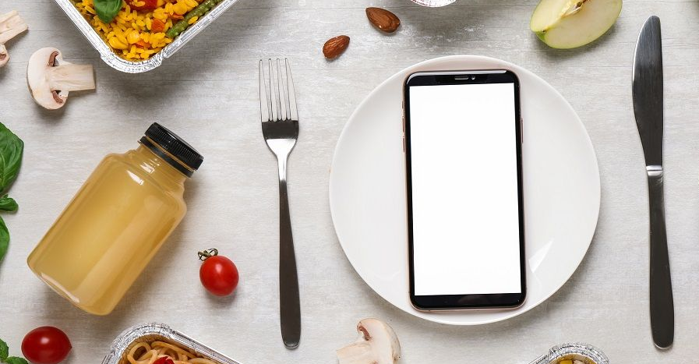
VERKOPEN OP MARKTPLAATSEN
Voordat je je product of dienst op de lijst zet, moet je ervoor zorgen dat je het hebt:
✅ Een product dat legaal en veilig kan worden verzonden (controleer de plaatselijke voedselwetgeving!)
Duidelijke etiketten met ingrediënten, allergenen en houdbaarheidsdatums
✅ Goede foto's die je product op een aantrekkelijke manier laten zien
✅ Een kort maar warm verhaal of beschrijving - mensen willen graag weten waar het eten vandaan komt en wie het heeft gemaakt
✅ Een manier om je product veilig en betaalbaar te verpakken en op de post te doen

Slide 55
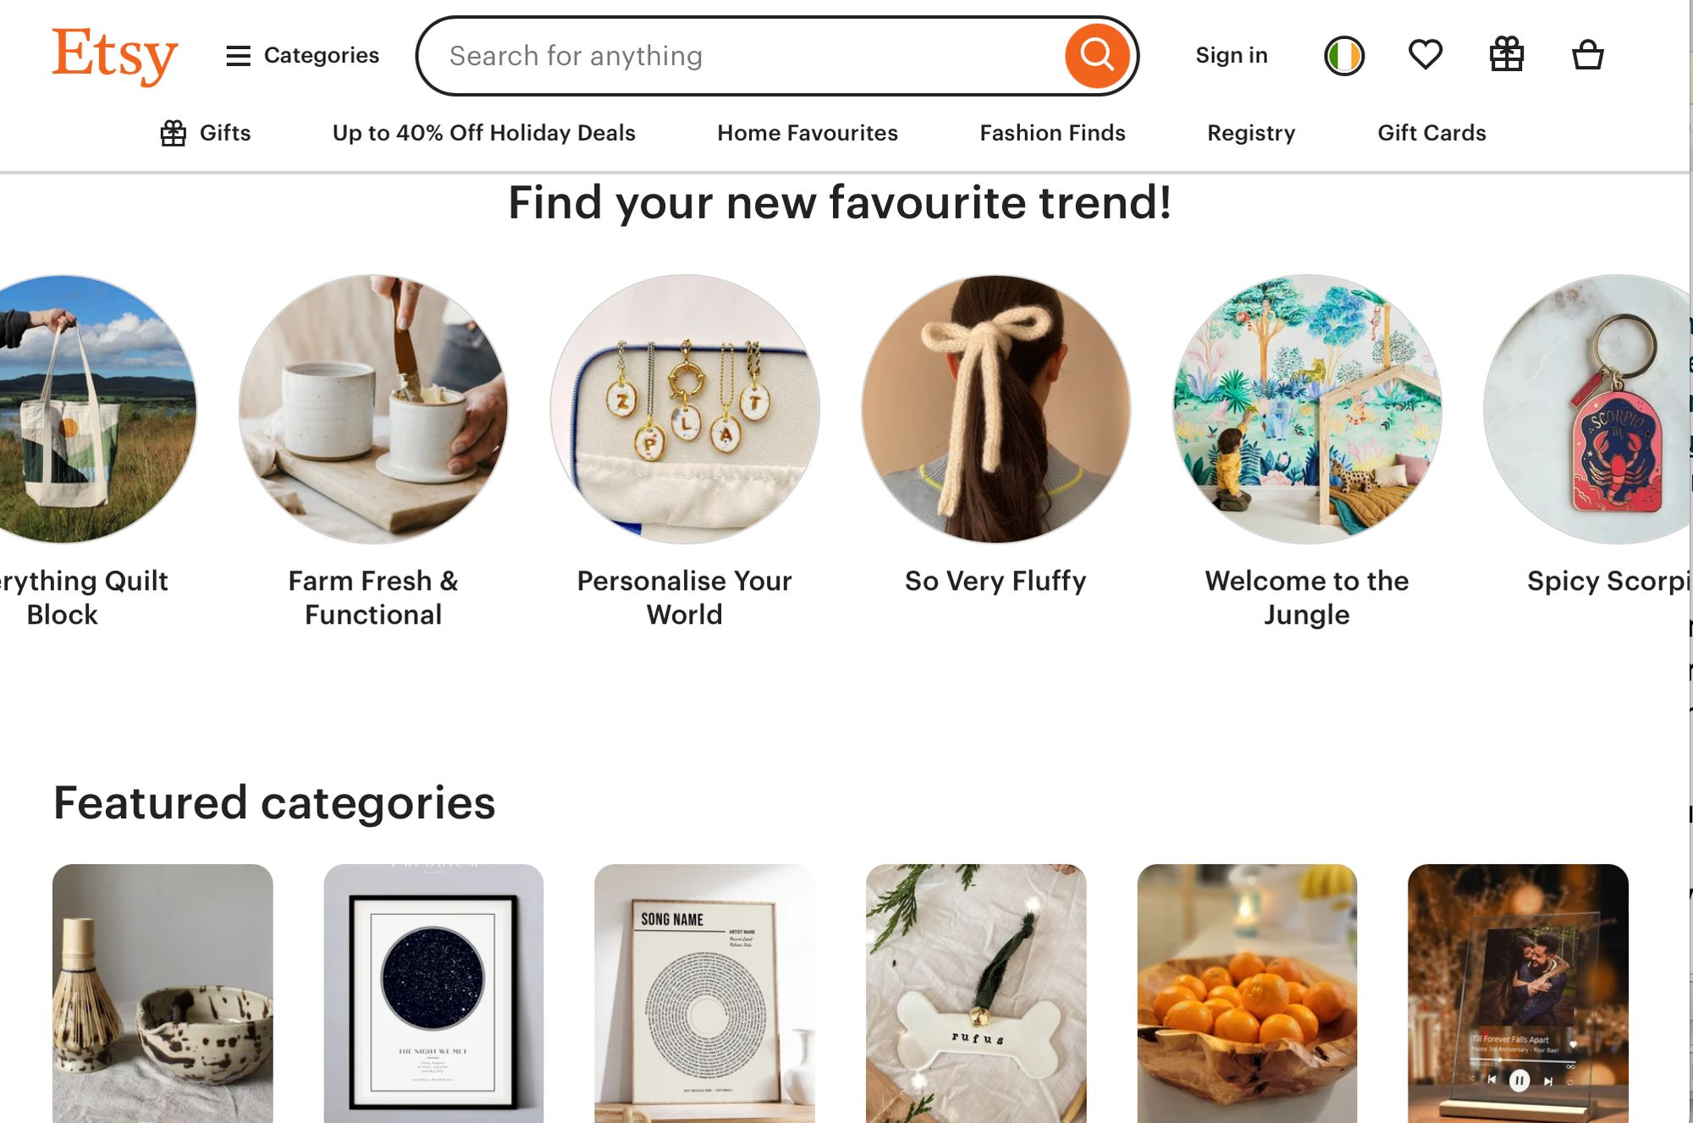
Etsy
Etsy is een wereldwijde online marktplaats die handgemaakte, kleine partijen en creatieve goederen viert. Het is ontworpen voor mensen die willen kopen en verkopen met een betekenis, producten met verhalen, cultuur en persoonlijke connectie.
Voor vrouwen die beginnen met voeding kan Etsy het hart van je bedrijf worden. Etsy zegt het het beste: "We helpen onze gemeenschap van verkopers om hun ideeën om te zetten in succesvolle bedrijven."
Miljoenen kopers bezoeken Etsy op zoek naar iets unieks, iets dat met zorg is gemaakt, geen massaproduct. Ze willen:
Smaken met een verhaal
Handgelabelde potjes en kruidenpakketjes
Mooie voedselcadeaus die persoonlijk en attent zijn
Klik om te bekijken

Slide 56
Etsy
Esty Voordelen
Ondersteunt handgemaakt & cultureel product - Perfect voor jam, kruidenmengsels, thee, gebakken producten en droge snacks die culturele wortels weerspiegelen.
Lage startkosten - Noteringskosten zijn minimaal (ongeveer €0,20 per item).
Je hoeft geen website te bouwen - Etsy zorgt voor de winkel.
Jouw verhaal telt - Etsy is gemaakt voor creatieven en verhalenvertellers, de oorsprong van je eten, het familierecept of de traditie wordt onderdeel van het product.
Nichepubliek - Dat kwaliteit belangrijker vindt dan massaproductie. Mensen winkelen op Etsy om dingen te vinden die ze in grote winkels niet kunnen krijgen. Je kunt in de hele EU verkopen, zolang je maar voldoet aan de voedsel- en verzendvoorschriften.
Nadelen van Etsy
Voedsel moet houdbaar zijn - Vers, bevroren of bederfelijk voedsel is niet toegestaan. Alleen gedroogde of geconserveerde producten worden geaccepteerd. Je moet zelf controleren of je product hiervoor in aanmerking komt.
Jij zorgt voor verzending en verpakking - Jij bent verantwoordelijk voor een veilige, aantrekkelijke en reglementaire verpakking.
Verzendkosten kunnen je winstmarges beïnvloeden.
Kosten stapelen zich op - Etsy rekent listingkosten, transactiekosten en kosten voor het verwerken van betalingen, het is belangrijk om de prijs zorgvuldig te bepalen.
EU-wetgeving op het gebied van voedselveiligheid, hygiëne en etikettering (ingrediënten, allergenen, houdbaarheid, etc.). Dit kan enigszins verschillen per land.
Zichtbaarheid kan in het begin een uitdaging zijn - Als nieuwe verkoper moet je opvallen.

Slide 57
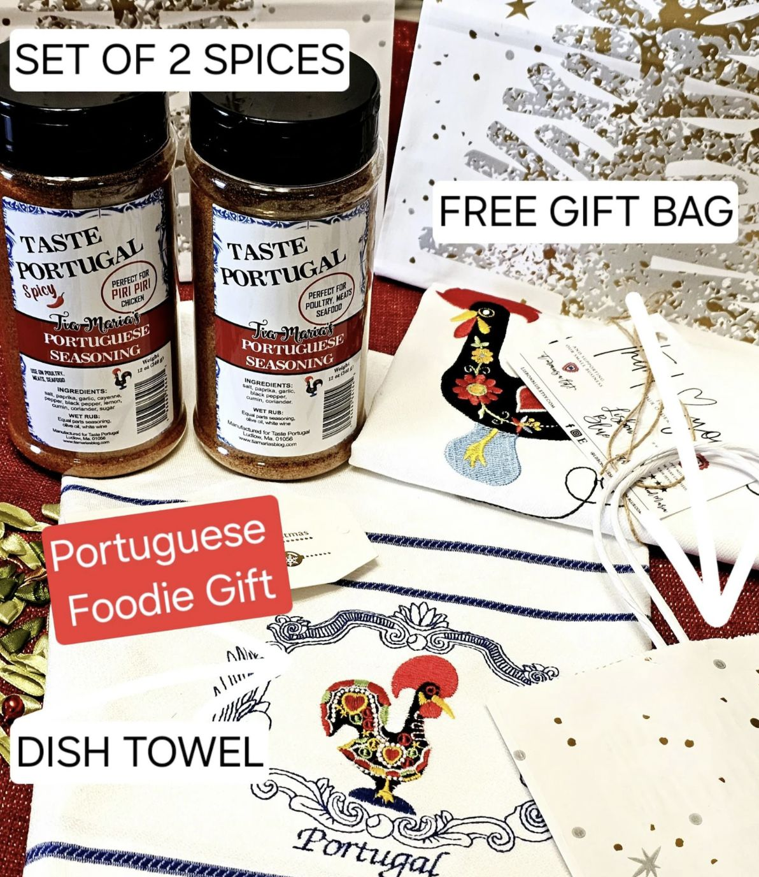
Etsy - Een voorbeeld
Portugese Piri Piri kruidenmix
Dit handgemaakte kruidenmengsel brengt de vurige smaken van Portugal naar keukens in heel Europa. Gemaakt van traditionele ingrediënten, perfect om vlees en groenten mee op smaak te brengen of om sauzen een extra kick te geven.
Portugese kruiden kruiden, Piri Piri kip kruidenmix, pittige Portugese mix, Portugal kruiden, Europese kruiden, Portugal vaatdoek - Etsy
LEES OOK: Hoe kruiden verkopen op Etsy - Marketsy
Afghaanse vluchtelingenvrouwen - Etsy Uplift Makers Programma
Hoewel dit geen voedsel is, is het wel heel interessant. Etsy's Uplift Makers Programma heeft Afghaanse vluchtelingenvrouwen ondersteund bij het opstarten van meer dan 20 Etsy-winkels met thuistextiel gemaakt met behulp van traditionele Afghaanse naaldwerktechnieken. Asila, een moeder van twee kinderen en lid van het collectief, drukte haar dankbaarheid uit: "Ik ben zo dankbaar voor deze kans om mijn producten online te verkopen. Naarmate mijn bedrijf groeit, hoop ik andere vluchtelingenvrouwen te leren en in dienst te nemen om hun eigen producten te maken en zichzelf te onderhouden."
LEES MEER Etsy verwelkomt Afghaanse vluchtelingen in het Uplift Makers Programma

Slide 58
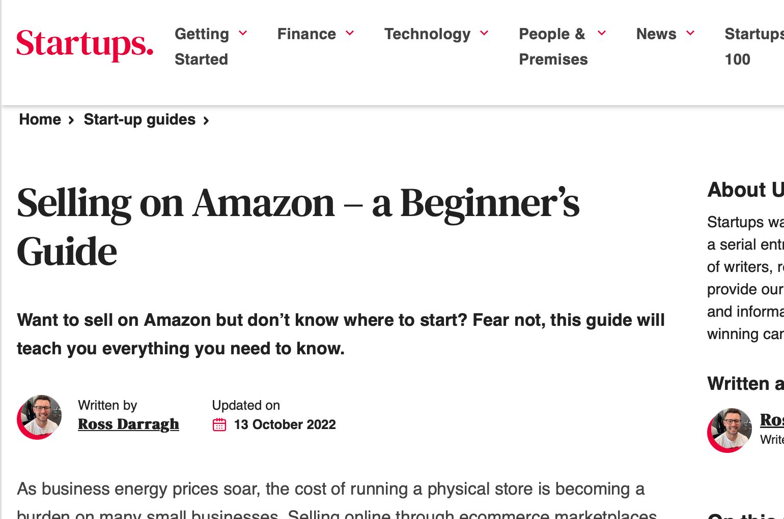
AMAZONEMARKTPLAATS
De kracht van het Amazon.com e-commerce platform is moeilijk te bevatten. Miljoenen externe verkopers gebruiken de Amazon Marketplace als platform om het voor iedereen mogelijk te maken rechtstreeks aan de eindgebruiker of online klant te verkopen.
Amazon ontvangt een doorverwijzingstoeslag voor elke verkoop. De verkoper neemt merchandisingverantwoordelijkheden op zich en beheert zijn prijzen.
MEER informatie - Hoe start ik een Amazonemarktplaatsbedrijf?
Klik om te bekijken
TIP - Amazon is het meest geschikt voor mensen die willen opschalen. Als je net begint, overweeg dan om je product eerst te testen op lokale platforms of Etsy.

Slide 59
AMAZONEMARKTPLAATS
Amazon voordelen
Groot klantenbereik - Amazon heeft miljoenen actieve gebruikers in de hele EU. Ideaal voor houdbare of schaalbare voedingsproducten (bijv. theemelanges, sauzen, droge snacks).
Fulfilment by Amazon (FBA) zorgt voor verpakking, verzending en klantenservice. Bespaart tijd en neemt de druk weg van het alleen beheren van de logistiek.
Ingebouwd vertrouwen & infrastructuur - Klanten vertrouwen Amazon voor een snelle, betrouwbare service. Het platform biedt verkopers dashboards, gegevens en tools om verkopen en prestaties bij te houden.
Internationaal bereik - Je voedingsproduct kan in verschillende EU-landen worden verkocht (met de juiste etikettering en naleving).
Amazon uitdagingen
Gratis lidmaatschapsfuncties zijn beperkt en brengen hoge noteringskosten met zich mee
Grote concurrentie. Amazon heeft veel verkopers waarmee je moet concurreren.
Afhankelijk van de situatie krijg je je geld pas 14 tot 90 dagen nadat je een object hebt verkocht.
Gebrek aan merkontwikkeling - namen van individuele verkopers worden niet benadrukt bij het kopen van items op Amazon

Slide 60
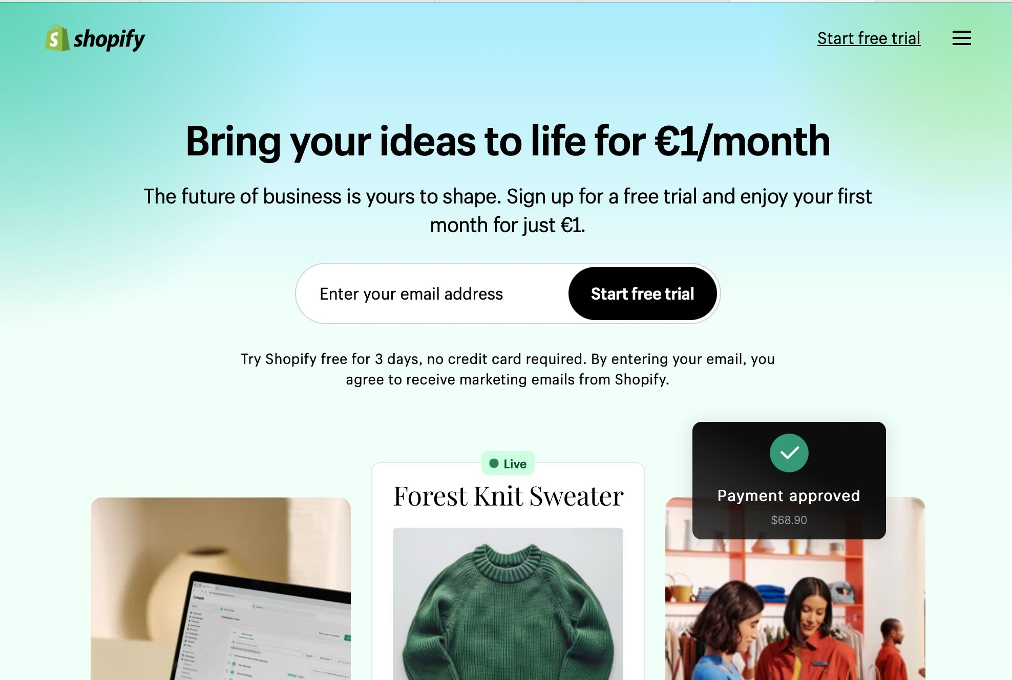
SHOPIFY, een alternatieve weg
Als je klaar bent om je eigen merkwinkel voor levensmiddelen online te bouwen, dan is Shopify een unieke online marktplaats omdat het een websitebouwer is, maar dan voor bedrijven die rechtstreeks aan consumenten willen verkopen.
Met Shopify kun je:
Verkoop rechtstreeks aan uw klanten zonder concurrerende verkopers
Ontwerp je eigen shop met sjablonen (geen codering nodig)
Beheer betalingen, marketing, kassa en verzending op één plek
Vanaf ongeveer €9/maand
Bekijk voorbeelden van echte levensmiddelenwinkels op: 🌐 www.shopify.com/examples en klik op eten en drinken
Klik om te bekijken

Slide 61
SHOPIFY
Voor een maandelijks bedrag zijn de voordelen van verkopen op Shopify:
Verkoop op uw website versus een marktplaats
Met Shopify krijg je een website die gebouwd is voor e-commerce bedrijven. Je kunt bijvoorbeeld kiezen uit e-commerce webdesignsjablonen, die het maken van een website en de overgang naar het verkopen van je site eenvoudiger maken.
Snel een online winkel maken, zonder ontwikkelingsachtergrond
De ontwerpsjablonen van Shopify, zowel gratis als betaald, maken het voor iedereen mogelijk om een online winkel te beginnen. Zelfs als je geen achtergrond hebt in ontwikkeling, kun je met een gerust hart een winkel voor je bedrijf maken en publiceren.
Google- en Facebook-advertenties starten vanuit het platform
Shopify heeft ook een ingebouwde functie voor het adverteren van je producten. Of je nu advertenties op Facebook of Google wilt plaatsen, je kunt het vanuit Shopify doen.

Slide 62
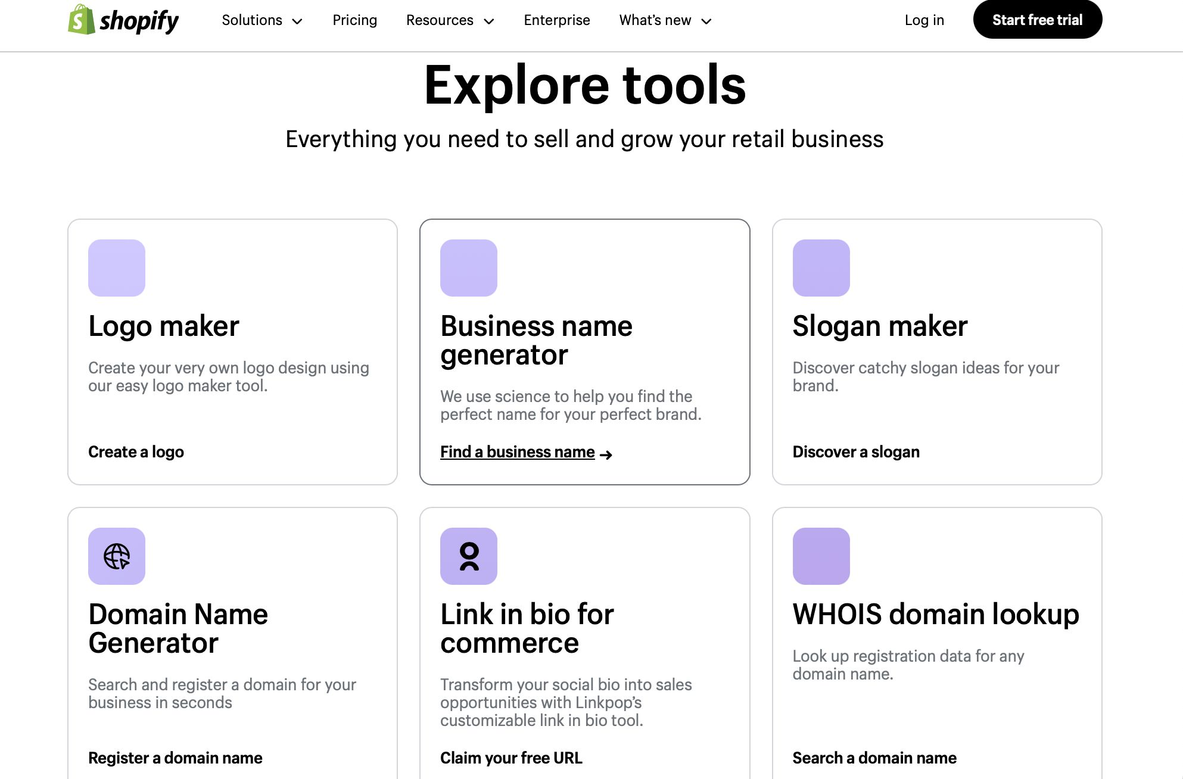
SHOPIFY
Er zijn veel tools in Shopify die je helpen bij het opstarten van je bedrijf.
Klik om te bekijken

Slide 63
FACEBOOK MARKTPLAATS VOOR BEDRIJVEN
Heeft potentieel, maar met beperkingen.
Waarom het zou kunnen werken:
Het is gratis, lokaal en gemakkelijk te gebruiken.
Goed voor het promoten van droge voedingsproducten, kookworkshops of maaltijdpakketten (binnen de wettelijke grenzen).
Je kunt beginnen met alleen een telefoon en een Facebook-account.
Beperkingen:
Geen ingebouwde kassa - betalingen en verzending moet je zelf regelen.
Niet specifiek ontworpen voor voedsel - meer algemeen.
Het vertrouwen en de zichtbaarheid zijn lager in vergelijking met Etsy of Amazon.
3 Keukens Verdict: Een goede proeftuin voor lokale interesse of het promoten van aanbiedingen. Kan deel uitmaken van een multiplatformaanpak, vooral voor vrouwen die Facebook gemakkelijker gebruiken.

Slide 64
03
Start een bedrijf met je eigen website

Slide 65
BELANG VAN JE EIGEN WEBSITE
Naarmate je voedingsbedrijf groeit, wordt het hebben van een eigen website een krachtige stap.
In het begin verkoop je misschien op Etsy, gebruik je Instagram of lever je aan je gemeenschap. Maar na verloop van tijd betekent het hebben van een eigen website:
Jij bent eigenaar van jouw ruimte: Geen algoritmes, geen concurrentie van andere verkopers op dezelfde pagina. Jouw naam, jouw verhaal, jouw eten, op één plek.
Bouwt vertrouwen op: Klanten voelen zich zekerder als ze een professioneel uitziende site kunnen bezoeken. Het laat zien dat je serieus en georganiseerd bent en dat je gemakkelijk te bereiken bent.
Vertelt je verhaal: Je kunt je cultuur, recepten, foto's en reis delen, niet alleen een prijs en een product. Dit is vooral krachtig als je cultureel of historisch voedsel verkoopt.
Geeft je meer controle: Jij bepaalt het ontwerp, de prijzen, de verzending en hoe klanten kopen. Je kunt je website koppelen aan andere platforms, zoals sociale media of Etsy, of gebruiken als je hoofdwinkel.
Betere winstmarges: Verkopen via je website betekent geen kosten voor het tussenliggende platform (zoals Etsy of Amazon in rekening brengt). Je houdt meer geld over van elke verkoop
Flexibel voor de toekomst: Wil je een online kookcursus toevoegen? Een blog? Een receptensectie? Je kunt je website laten meegroeien met je bedrijf.

Slide 66
JE EIGEN WEBSITE OPZETTEN
1. Gebruik een websitebouwer (doe-het-zelf - beginnersvriendelijk)
Maak je eigen website of online winkel met drag-and-drop tools, geen codering nodig. Perfect voor beginnende gebruikers of mensen met een budget.
Voorbeelden:
Shopify (geweldig voor de verkoop van voedingsmiddelen)
Wix
Squarespace
WordPress.com
Het biedt
Goedkope opstart
Controle over je ontwerp en inhoud
Stap-voor-stap tutorials beschikbaar
LEES: Beste websitebouwers voor beginners
Er zijn
drie belangrijke manieren om je website in te stellen

Slide 67
JE EIGEN WEBSITE OPZETTEN
2. Huur een professional in
Als je een budget hebt, kun je een webdesigner betalen om een website op maat voor je te bouwen. Deze optie zorgt voor een gepolijste, merkgebonden site zonder dat je de technische aspecten hoeft te leren. Het kan
Tijdbesparend
Afgestemd op uw bedrijfsdoelen
Geweldig voor groeiende merken
LEES: Een webdesigner inhuren: De gids voor alles wat u moet weten
3. Begin met een "website" voor sociale media
Instagram- of Facebookpagina's kunnen fungeren als een mini-website, een plek om je eten te promoten, bestellingen aan te nemen en te linken naar andere platforms zoals Etsy.
Gratis op te zetten
Geweldig om je idee te testen
Bouwt zichtbaarheid op terwijl u een volledige site voorbereidt
Er zijn
drie belangrijke manieren om je website in te stellen
Tip: Begin waar je je goed voelt. Je kunt later altijd doorgroeien naar een volledige website.

Slide 68
6 BELANGRIJKE ONDERDELEN VAN JE WEBSITE
Deze checklist is ontworpen om inhoud voor te bereiden voor een warme, effectieve en cultureel rijke website voor een levensmiddelenbedrijf.
1. Homepage
✓ Duidelijke bedrijfsnaam en logo
✓ Een warm, vriendelijk welkomstbericht
✓ Een korte samenvatting van wie je bent en wat je aanbiedt
✓ Een of twee mooie afbeeldingen van eten of producten
2. Over mij/ons
✓ Jouw verhaal - waarom je kookt, wat je eten voor je betekent
✓ Culturele of persoonlijke achtergrond
✓ Wat maakt jouw bedrijf speciaal of anders?
✓ Een leuke foto van jezelf (optioneel, maar schept vertrouwen)

Slide 69
6 BELANGRIJKE ONDERDELEN VAN JE WEBSITE
3. Producten of diensten
✓ Lijst van wat je verkoopt (bijv. kruidenmengsels, conserven, thee)
✓ Korte beschrijving voor elk item of elke dienst
✓ Prijzen en hoe te bestellen
✓ Productfoto's - schoon, duidelijk, natuurlijk licht
4. Contactgegevens
WhatsApp, e-mail of contactformulier
✓ Links naar sociale media (Instagram, Facebook)
✓ Belofte van korte reactietijd (bijv. 'Ik antwoord binnen 24 uur')
5. Getuigenissen of recensies
Citaten van tevreden klanten
✓ Een gedeelte 'Wat klanten over ons zeggen

Slide 70
6 BELANGRIJKE ONDERDELEN VAN JE WEBSITE
6. Waarde toevoegen
Blog of receptenpagina met verhalen over cultureel eten
✓ Kalender voor evenementen, markten of lessen
✓ FAQ (bijv. "Versturen jullie in de hele EU?" "Is jullie voedsel halal/vegan?")

Slide 71
Volgende. Stap 4
www.3kitchens.eu

